Slide 1

Kitchen Countertop Options
QUARTZ, PORCELAIN, GRANITE & MARBLE

Slide 2
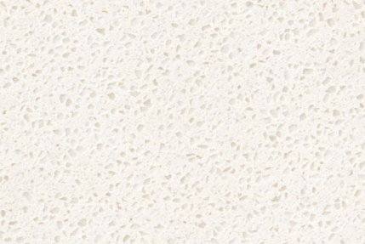
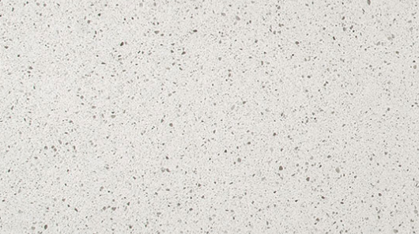
Level 1 Quartz
Snow White
Iced White

Slide 3
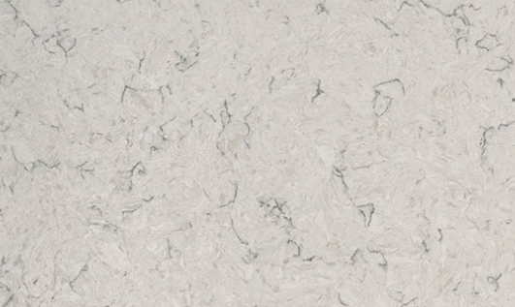
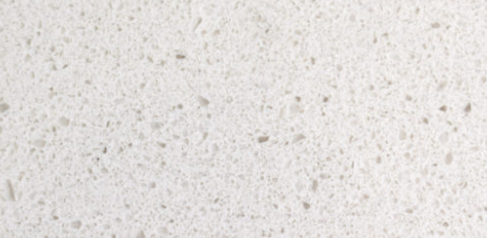

Level 2 Quartz
Carrara Mist
Frost White
Manhattan Gray
Midnight Majesty
Manhattan Gray

Slide 4
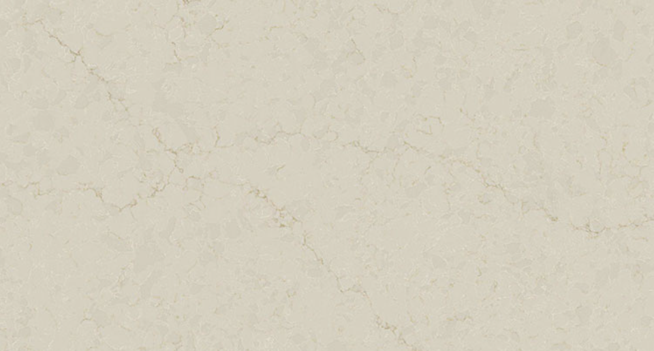
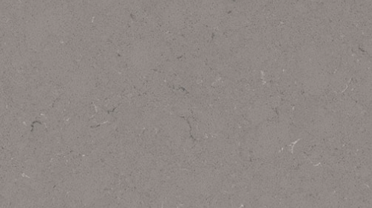
Level 3 Quartz
Marfitaj
Fossil Gray

Slide 5
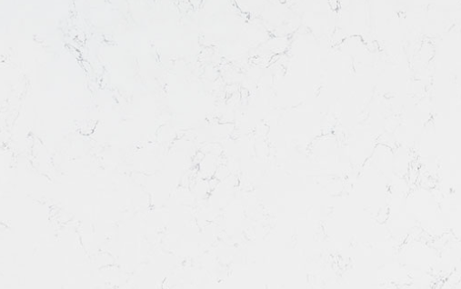
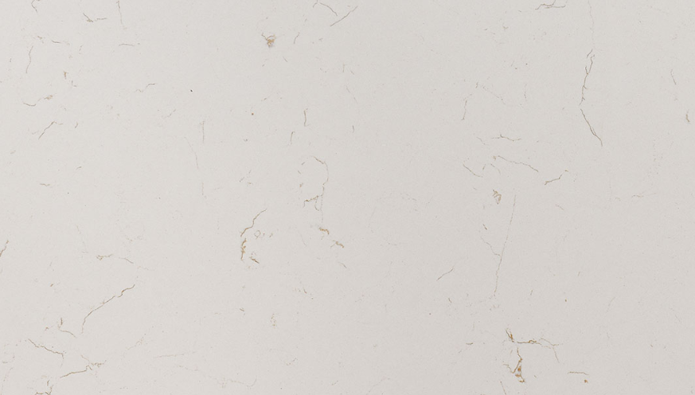
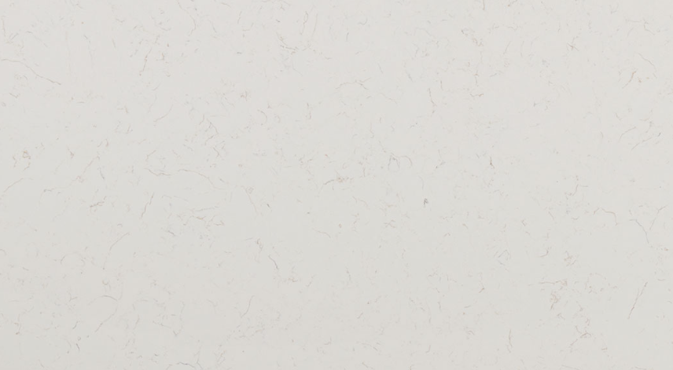
LEVEL 3 QUARTZ
Carrara Morro
Carrara Trigato
Carrara Miksa

Slide 6
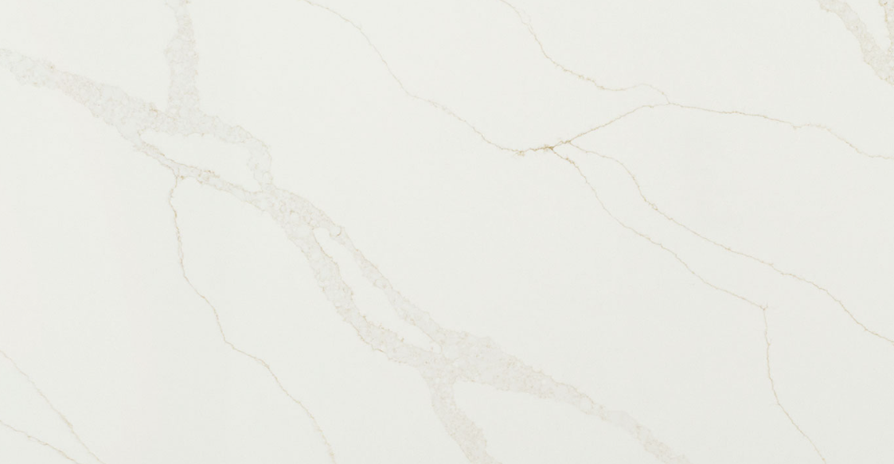
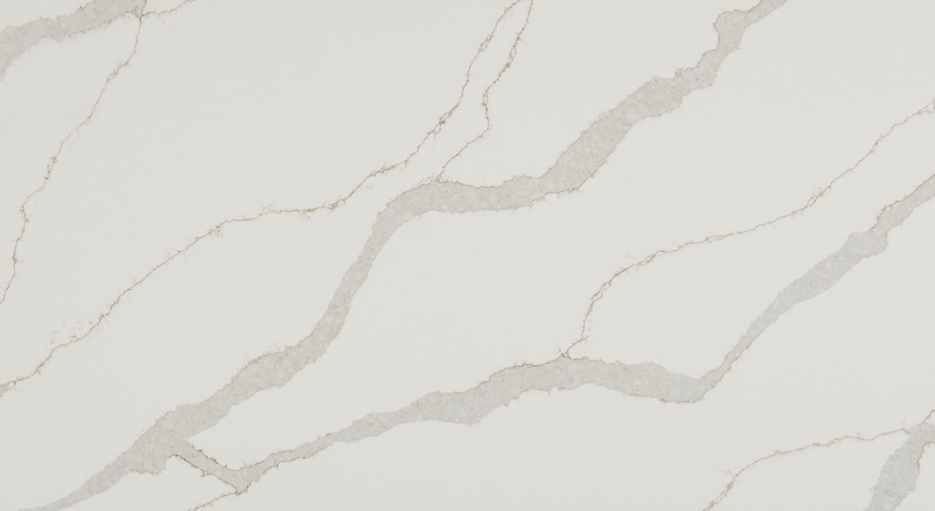
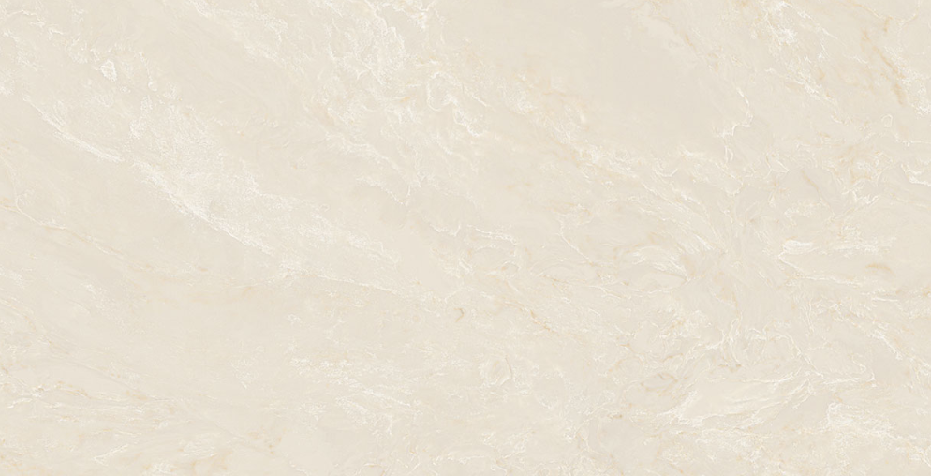
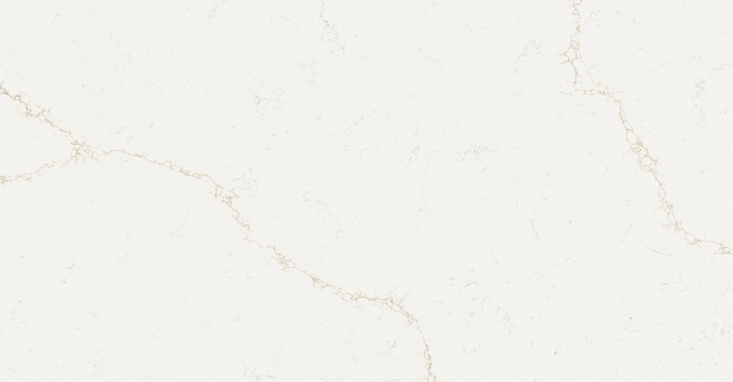
Level 4 Quartz
Calacatta Elysio
Calacatta Idillio
Aurataj
Calacatta Rusta

Slide 7
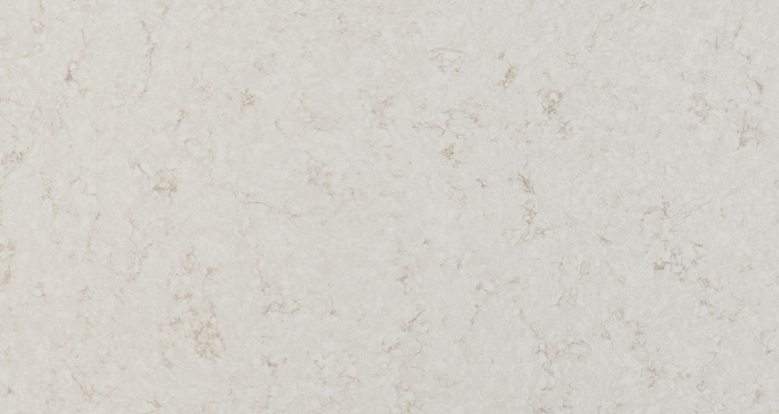
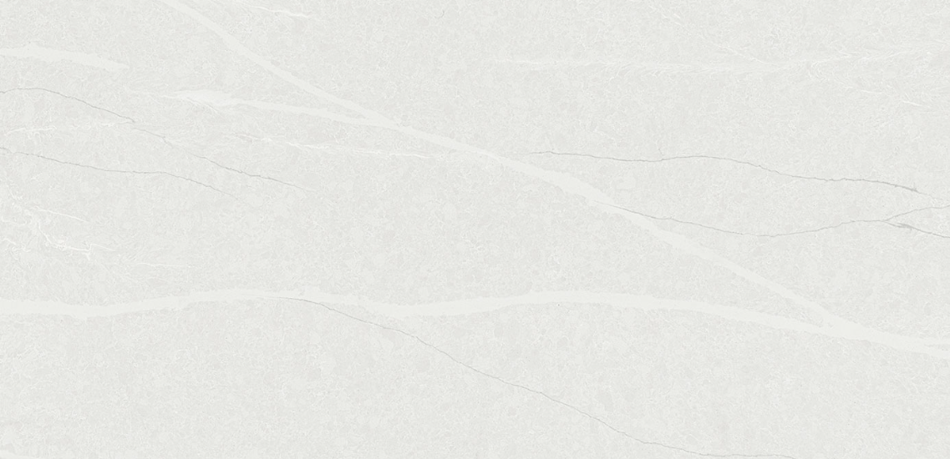
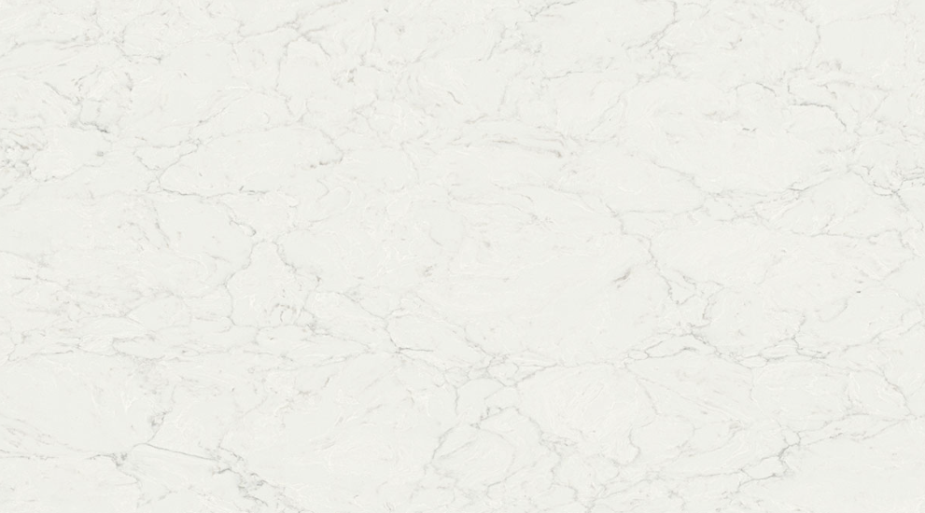
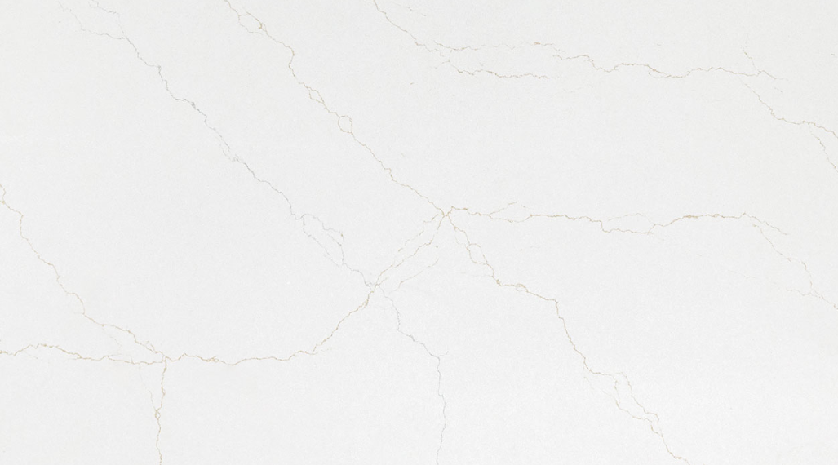
LEVEL 4 QUARTZ
Cashmere Taj
Eroluna
Calacatta Aidana
Calacatta Adonia

Slide 8
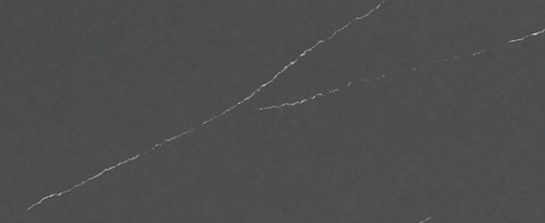
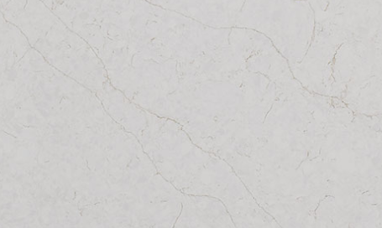
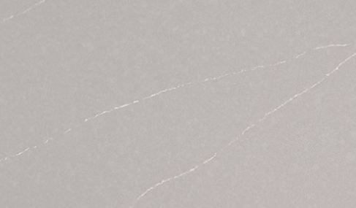

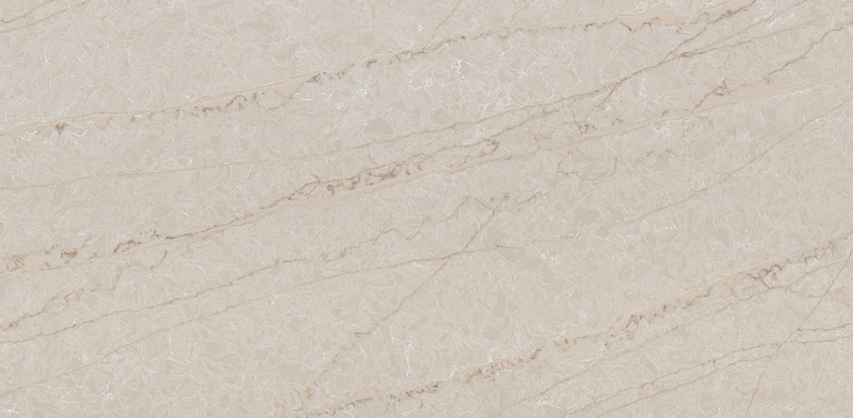
Level 5 Quartz
Soapstone Metropolis
Calacatta Karmelo
Soapstone Mist
Perla White
Lumataj

Slide 9

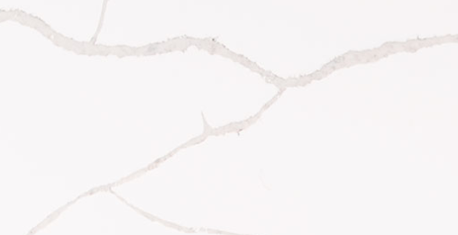
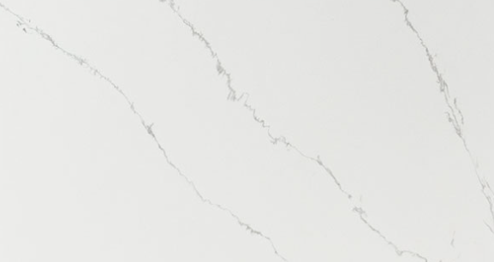
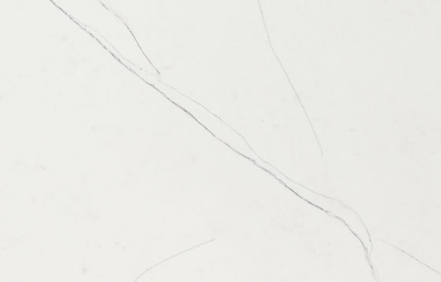
Level 6 Quartz
Premium Plus White
Calacatta Classique
Calacatta Ultra
Calacatta Trevi

Slide 10
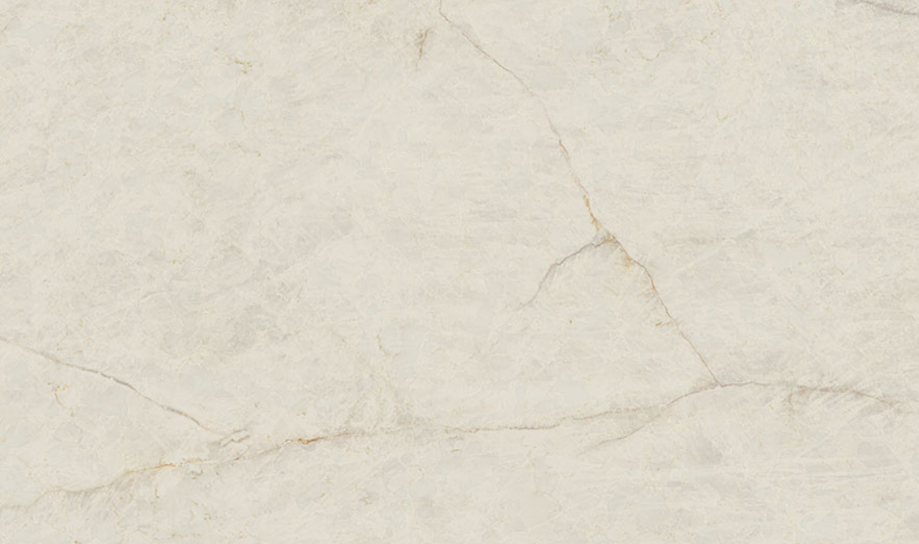
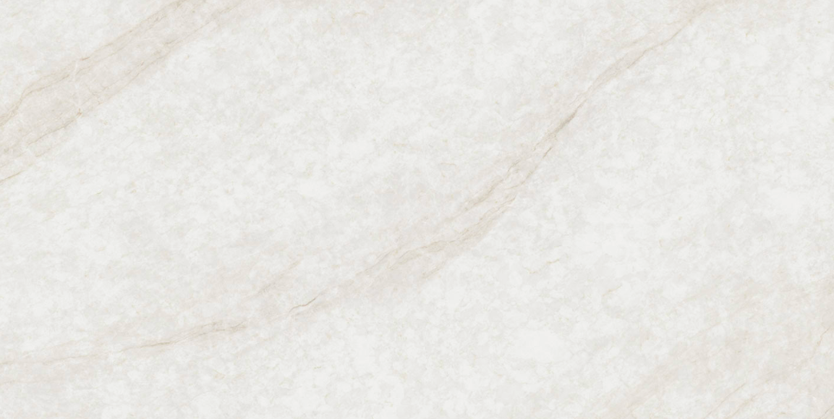
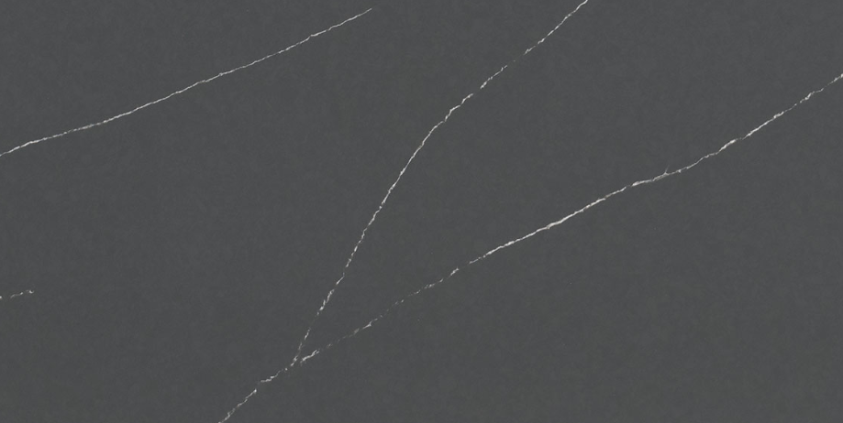
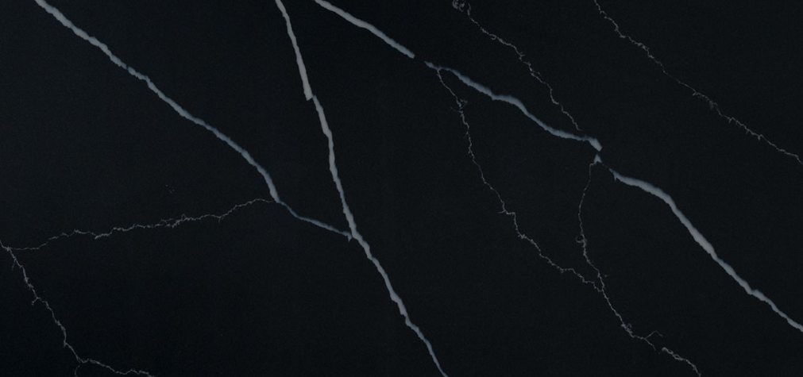
Level 6 quartz
Solitaj
Ivortaj
Soapstone Metropolis Concrete
Marquina Midnight

Slide 11
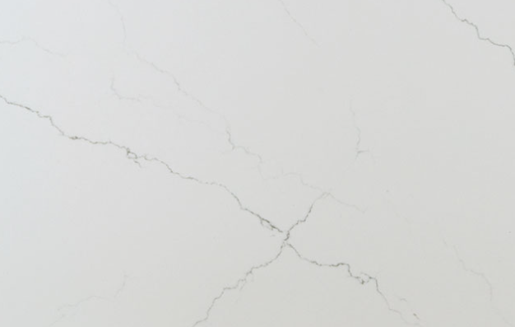
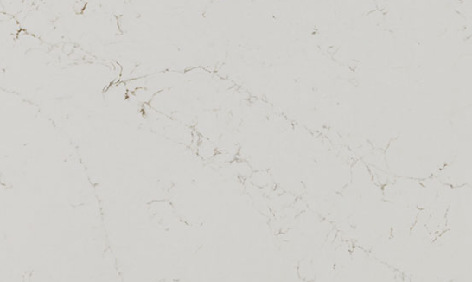
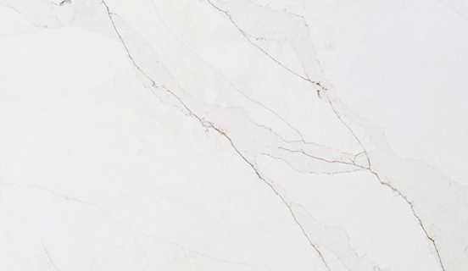
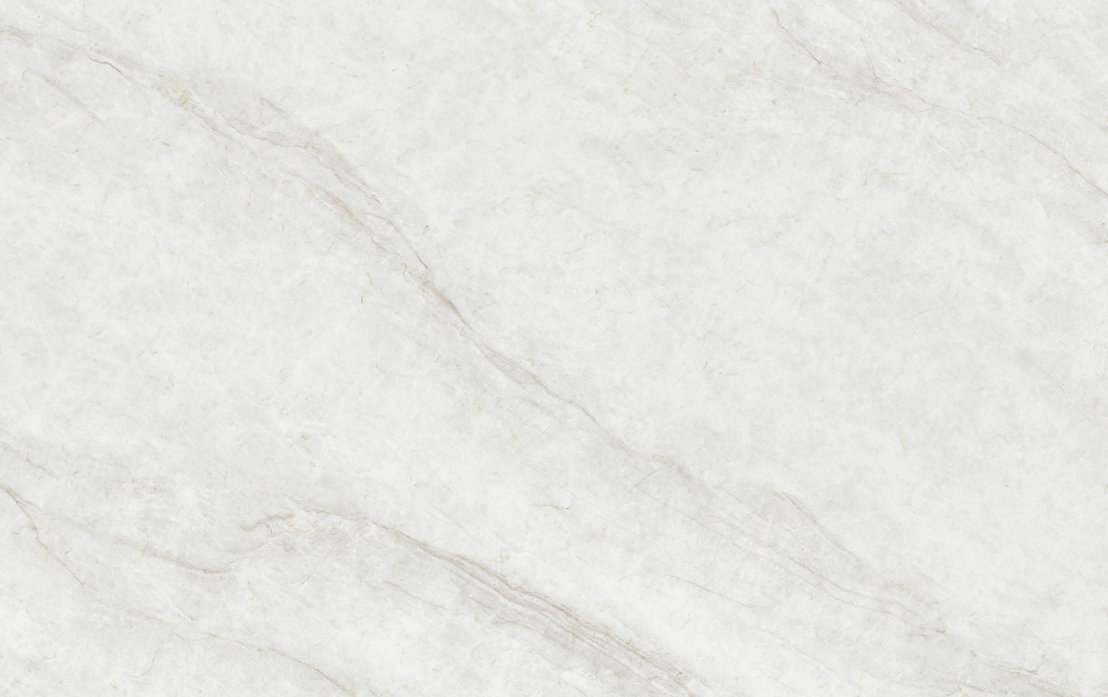
Level 7 quartz
Calacatta Miraggio
Calacatta Delios
Calacatta Abezzo
Ivoritaj Brushed

Slide 12
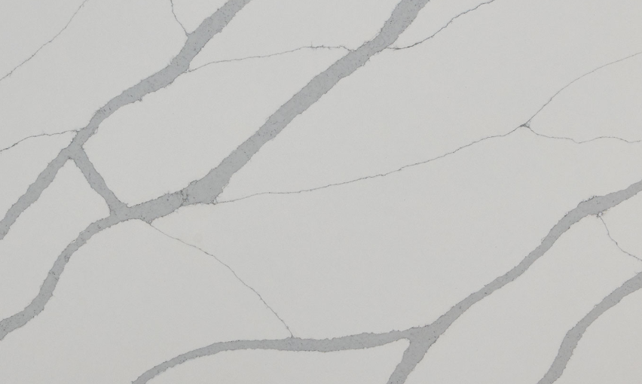
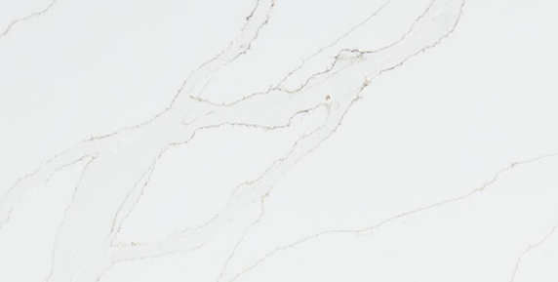
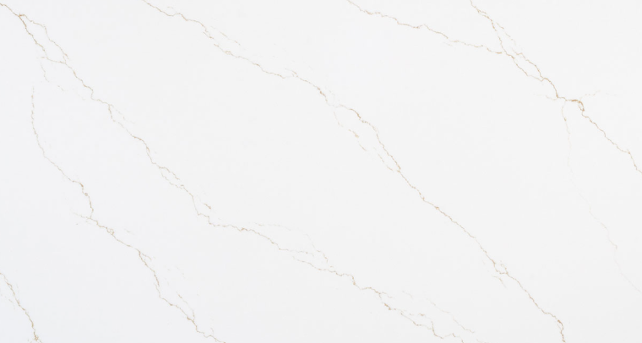
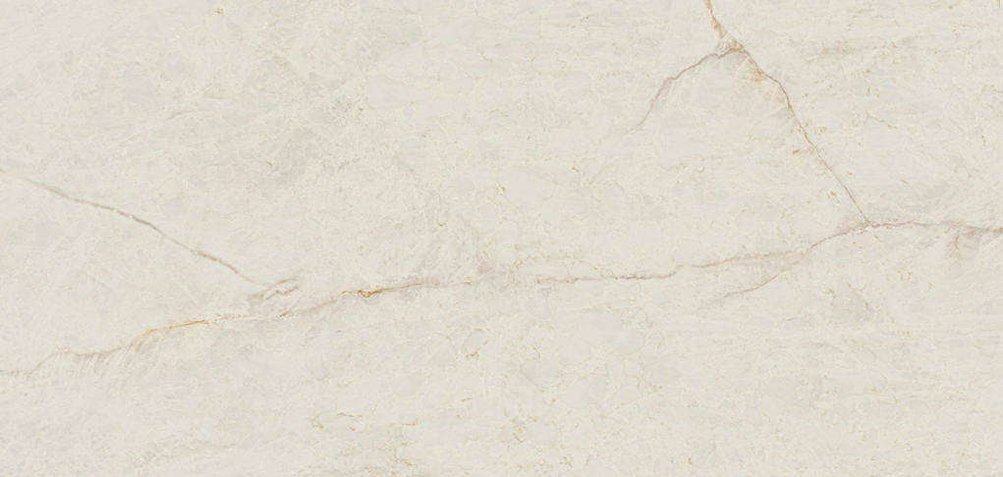
Level 7 Quartz
Calacatta Sierra
Calacatta Izaro
Calacatta Miraggio Gold
Solitaj Brushed

Slide 13
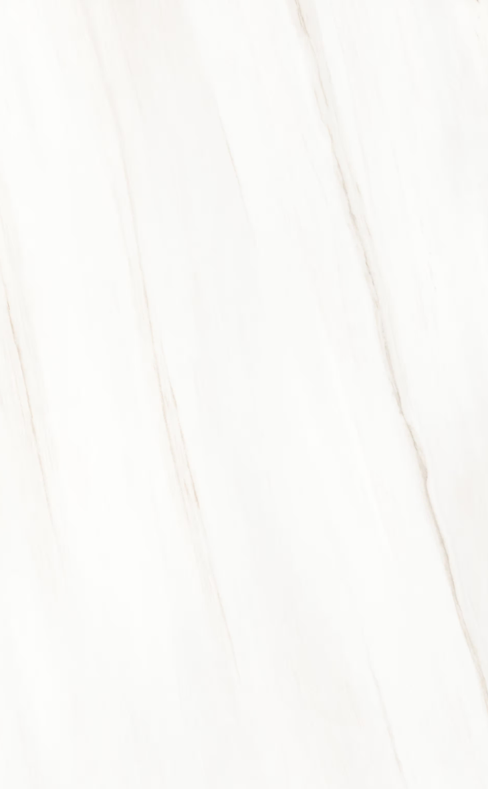

Group 1 Porcelain
Meta Moss
Everest White
Bianco Lassa Matte

Slide 14
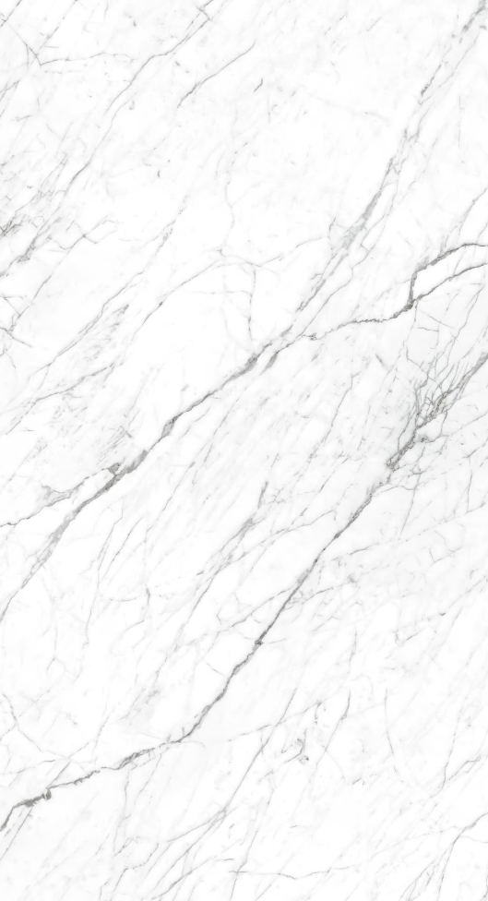
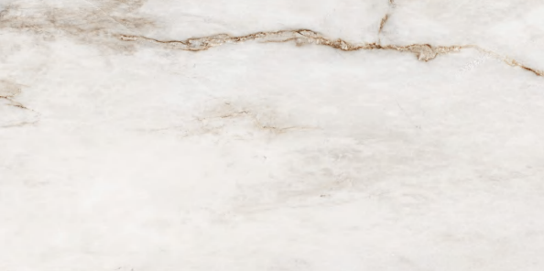
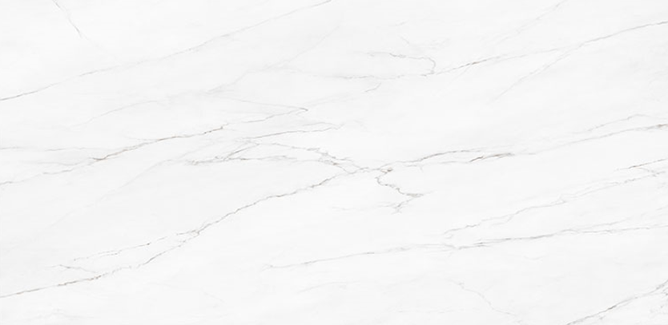
Group 2 Porcelain
Calacatta Bianco Oro
Statuarietto
Calacatta Lumous
Bianco Lassa Polished

Slide 15
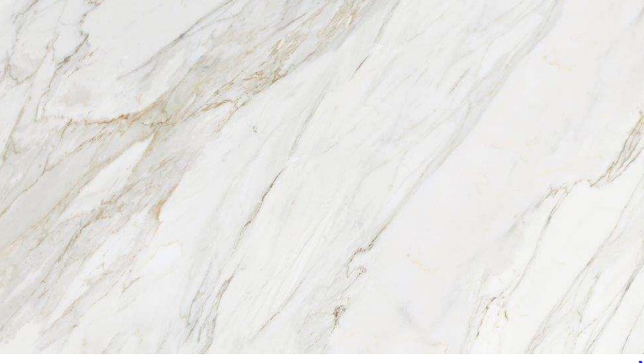
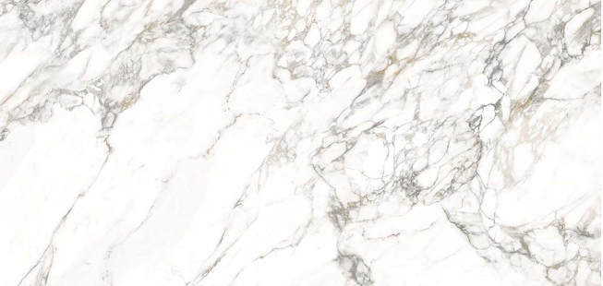
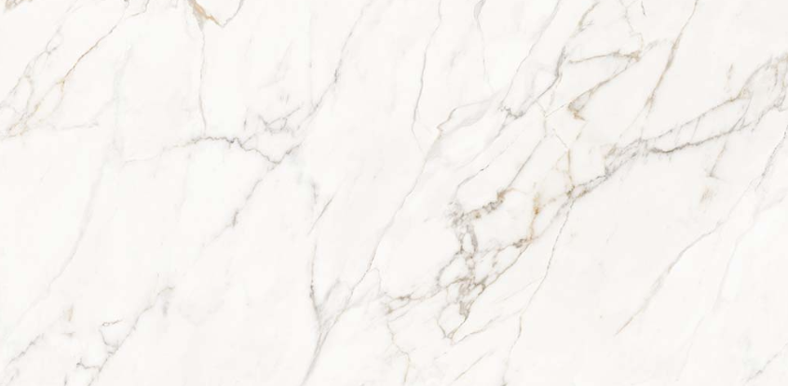
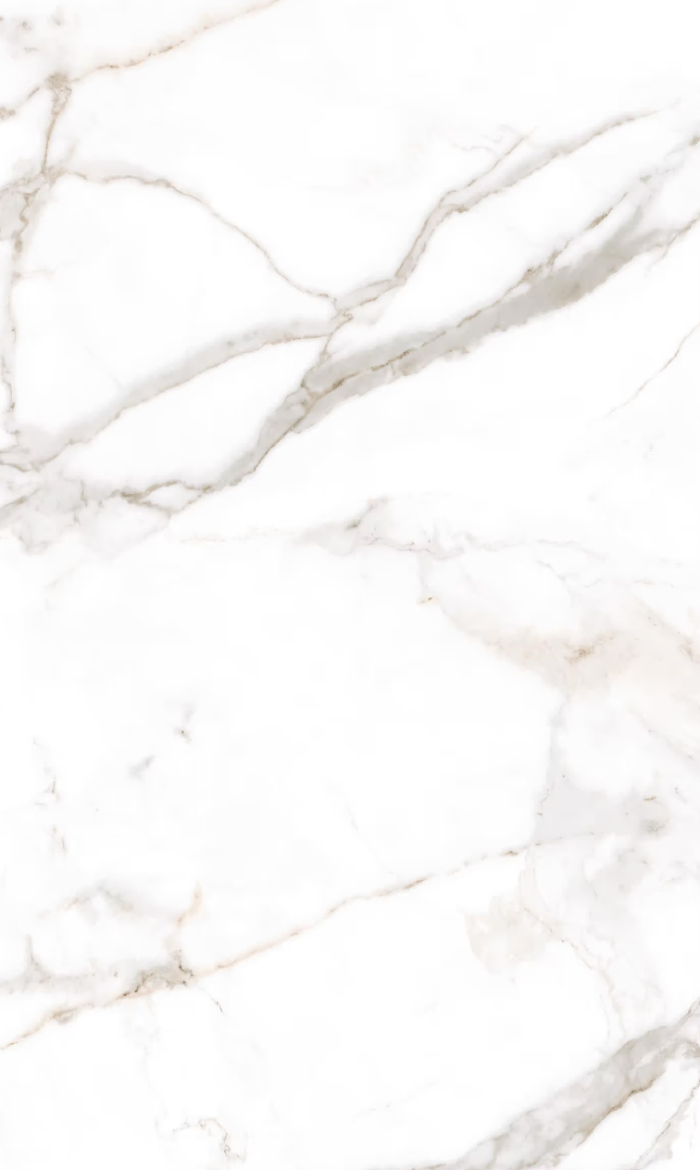
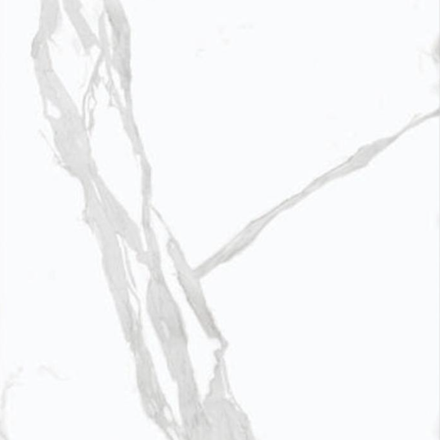
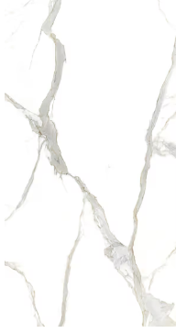
Group 3 Porcelain
Calacatta Borghini
Arabascato Visio
Pietra Grey
Calacatta Lucca
Calacatta Oro Venato Lucidato
Statuario Unico
Calacatta Michelangelo Lucidato

Slide 16
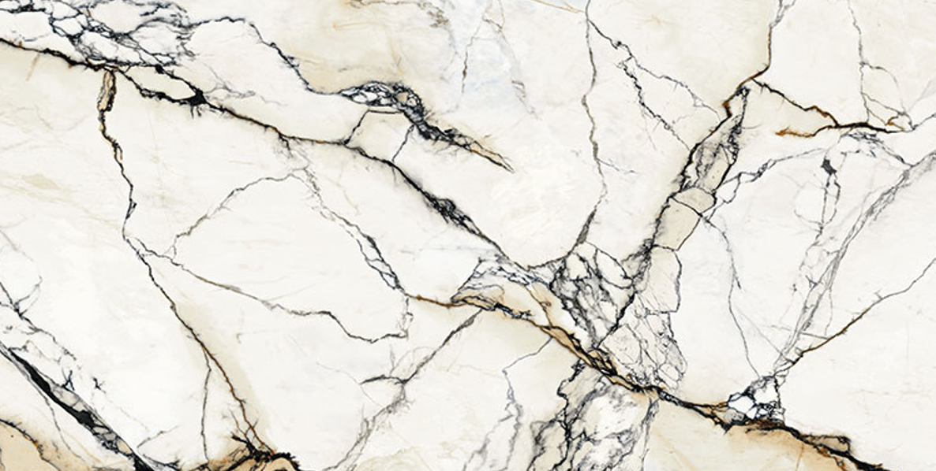
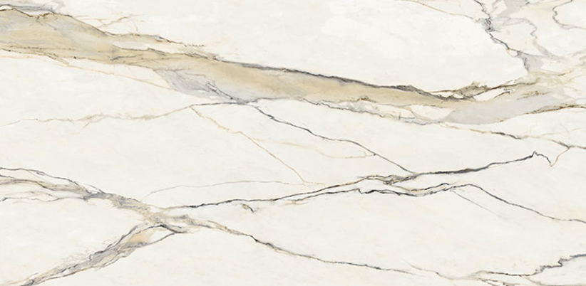
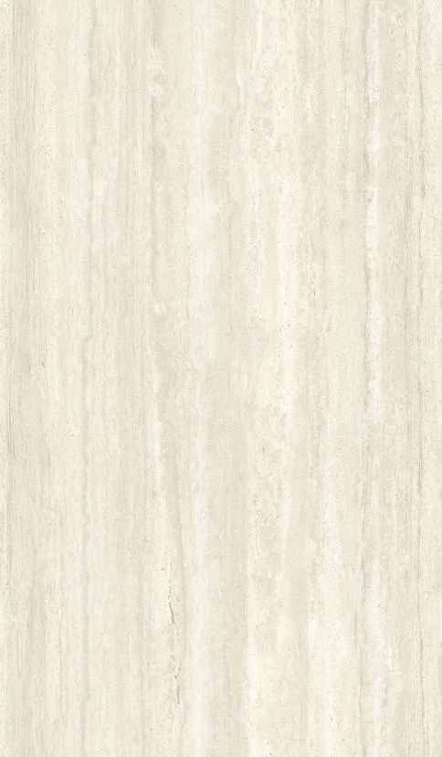
GROUP 3 PORCELAIN
Calacatta Daz Polished
Calacatta Gold Polished
Travertino Bianco

Slide 17
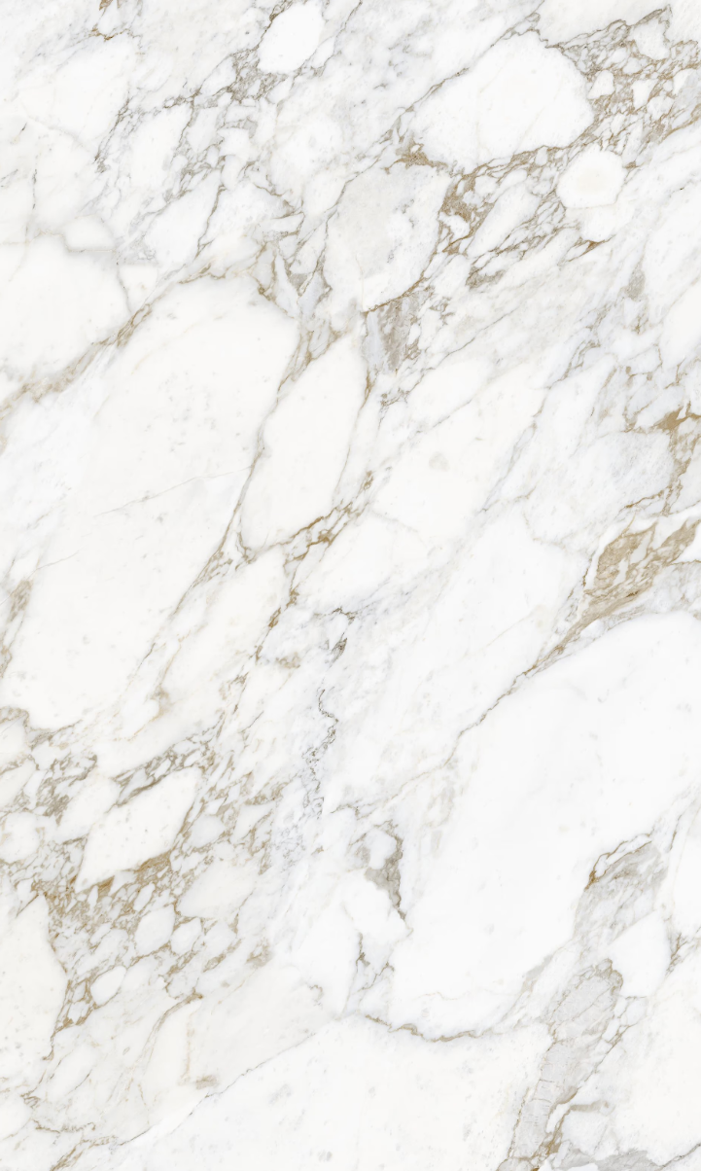


GROUP 3 PORCELAIN
Nero Marquina
Arabescato Gold Lucidato
Taj Mahal Lucidato

Slide 18


GROUP 4 PORCELAIN
Taj Mahal Naturale
Calacatta Oro Venato Silk
Micheal Angelo Soft

Slide 19



Group 4 Porcelain
Raven Nero Matte
Calacatta Fiorella Silk
Calacatta Corrina Silk

Slide 20




Level 1 Granite
Crema Caramel
White Sparkle
Uba Tuba
Caledonia

Slide 21

Level 2 granite
Dallas White

Slide 22



Level 4 granite
White Ice
Black Pearl
Andino White

Slide 23





Level 5 granite
Delicatus White
Oyster White
San Benedicto Leather
New Blanco Antico
Sienna Beige

Slide 24


Level 6 granite
Blizzard
Splendor

Slide 25

Level 4 Marble
White Carrara

